Slide 1



Сбор и обработка данных по валютам с помощью ClickHouse
ClickHouse для инженеров и архитекторов БД

Slide 2


Меня хорошо видно
& слышно?

Slide 3

Защита проекта
Тема: Сбор и обработка данных по валютам с помощью ClickHouse.
Куликов Максим
ПАО Сбербанк
Главный инженер по разработке

Slide 4
Цель и задачи проекта
Цель проекта: создать систему для получения данных по курсам валют, обработать данные и построить материализованные представления, подготовить визуализацию данных.
1. | Реализовать ежедневный сбор данных в PostgreSQL.
2. | Реализовать передачу данных в ClickHouse через брокер сообщений Kafka.
3. | Обработать данные в ClickHouse и построить витрины.
4. | Сделать визуализацию данных в Superset.

Slide 5
Какие технологии использовались
1. | Docker, Java 17, debezium
2. | PostgreSQL 17.5
3. | ClickHouse 25.2.1
4. | Kafka, Kafka-ui, Superset

Slide 6
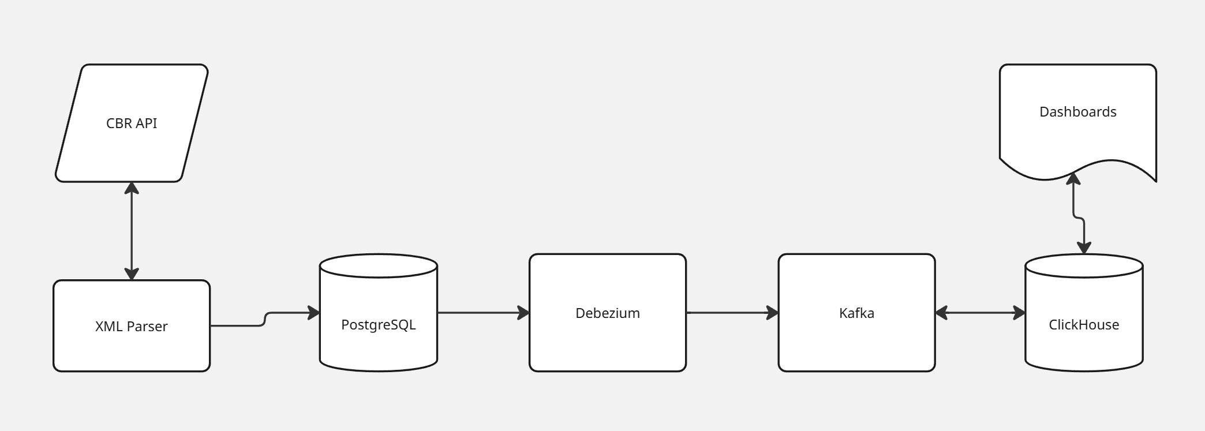
Что получилось

Slide 7




Описание процесса
Java приложение xml-parser запрашивает данные на сайте банка России по api и записывает в БД PostgreSQL. Данные запрашиваются за период от 2010.01.01, если БД пустая, и на текущую дату.
Java приложение debezium основывается на библиотеке debezium, получает изменения (insert) в БД из wal-журнала и отправляет новые данные в kafka.
ClickHouse получает данные из kafka, данные обрабатываются с помощью материлиализованных представлений и пишутся в таблицы.
На основе полученных данных в ClickHouse, в superset создаются графики для визуализации.
Этап 1
Этап 2
Этап 3
Этап 4

Slide 8

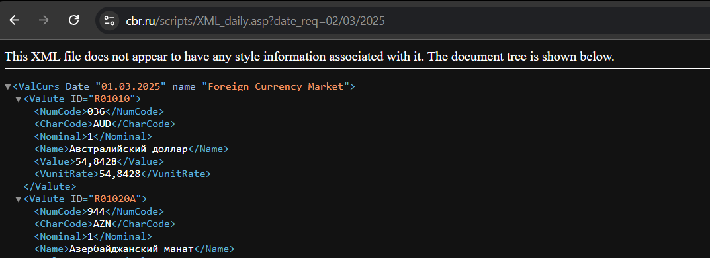
Источник данных
Данные берутся с сайта банка России по api:
https://www.cbr.ru/development/SXML/

Slide 9
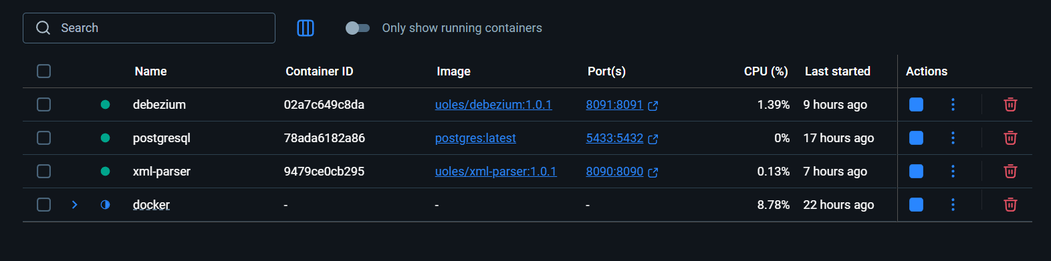
Система в сборе

Slide 10
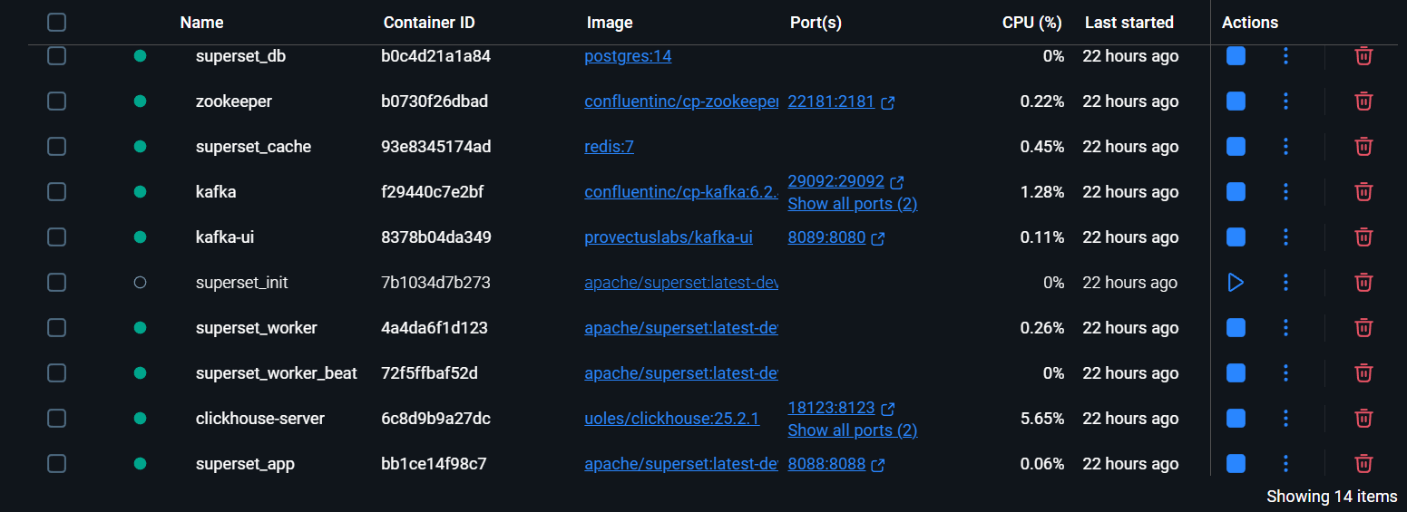
Система в сборе

Slide 11
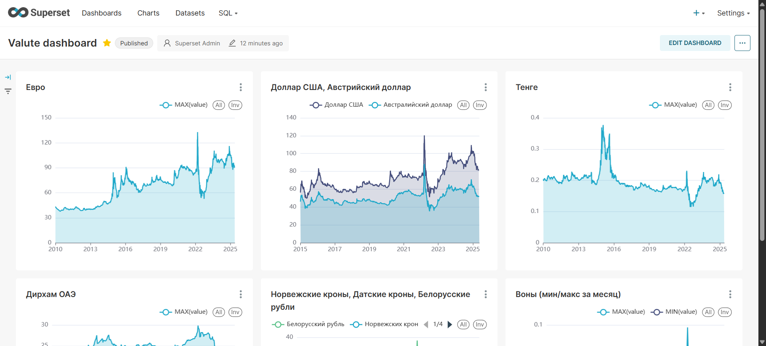
Дашборды

Slide 12
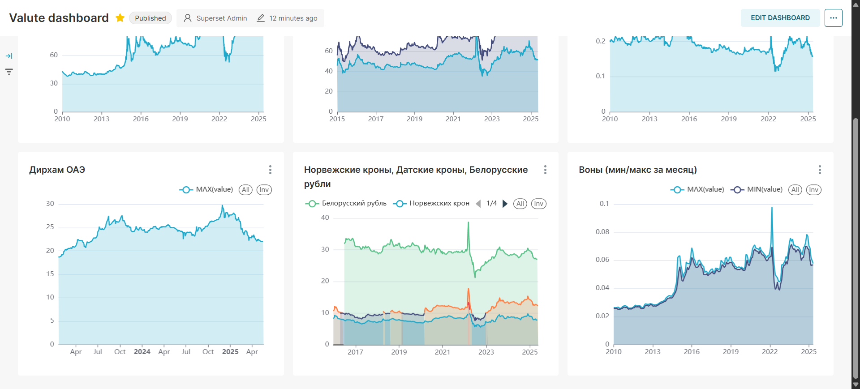
Дашборды

Slide 13
Вопросы и рекомендации
+
–
если есть вопросы
если вопросов нет

Slide 14

Спасибо за внимание!

Slide 15


